Slide 1
Marco estratégico del centro educativo
Elaboración propia
2020-2024

Slide 2
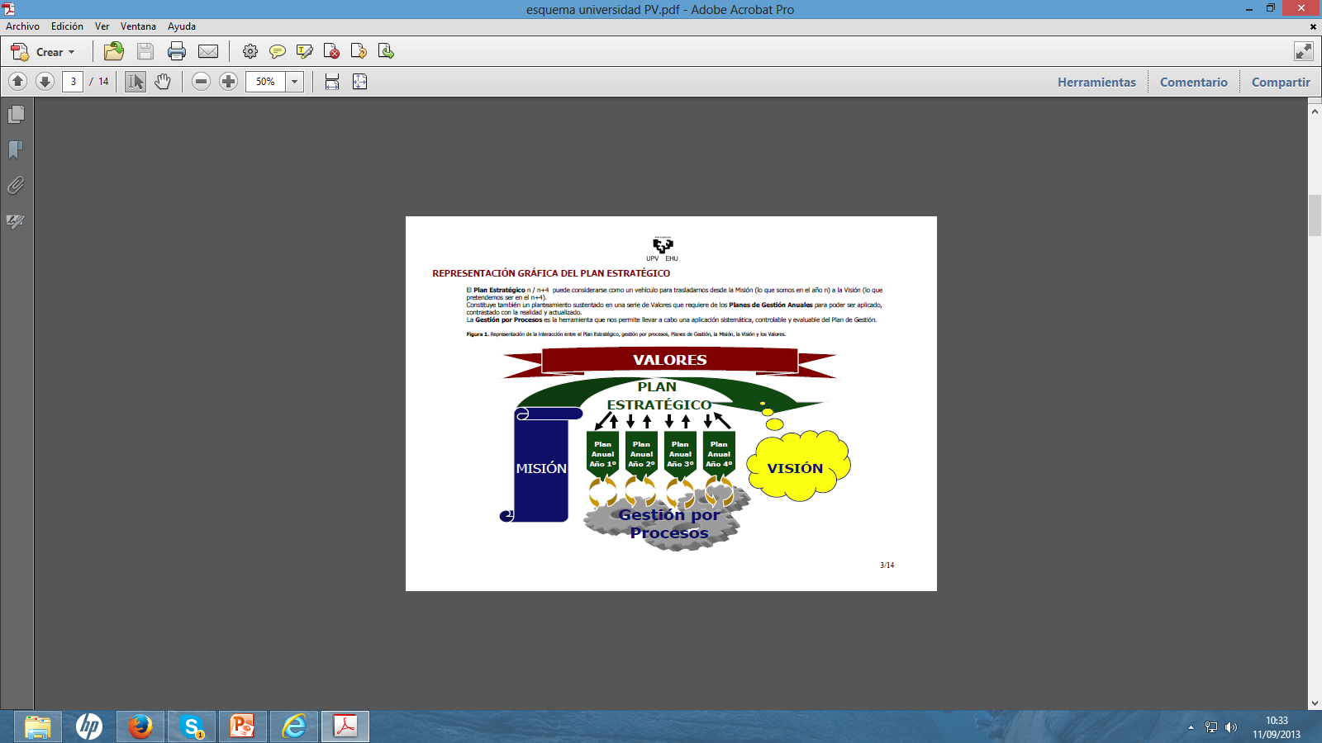
MARCO ESTRATÉGICO DEL CENTRO

Slide 3
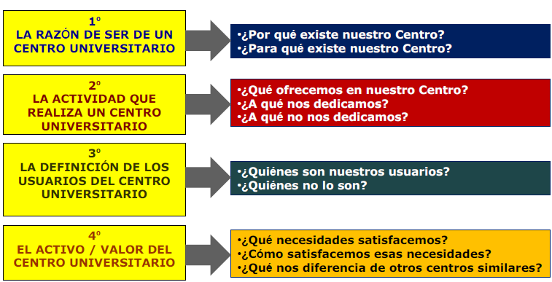
MISIÓN DEL CENTRO

Slide 4
ADN de nuestra Misión
Debemos demostrar a la sociedad que estamos cumpliendo con la labor encomendada: ¿ cual es?
Identificar la verdadera labor o razón de ser de nuestro centro: “ Los 5 por qué”:
1er por qué | 2 | 3 | 4 | 5 Nuestra Razón de ser

Slide 5
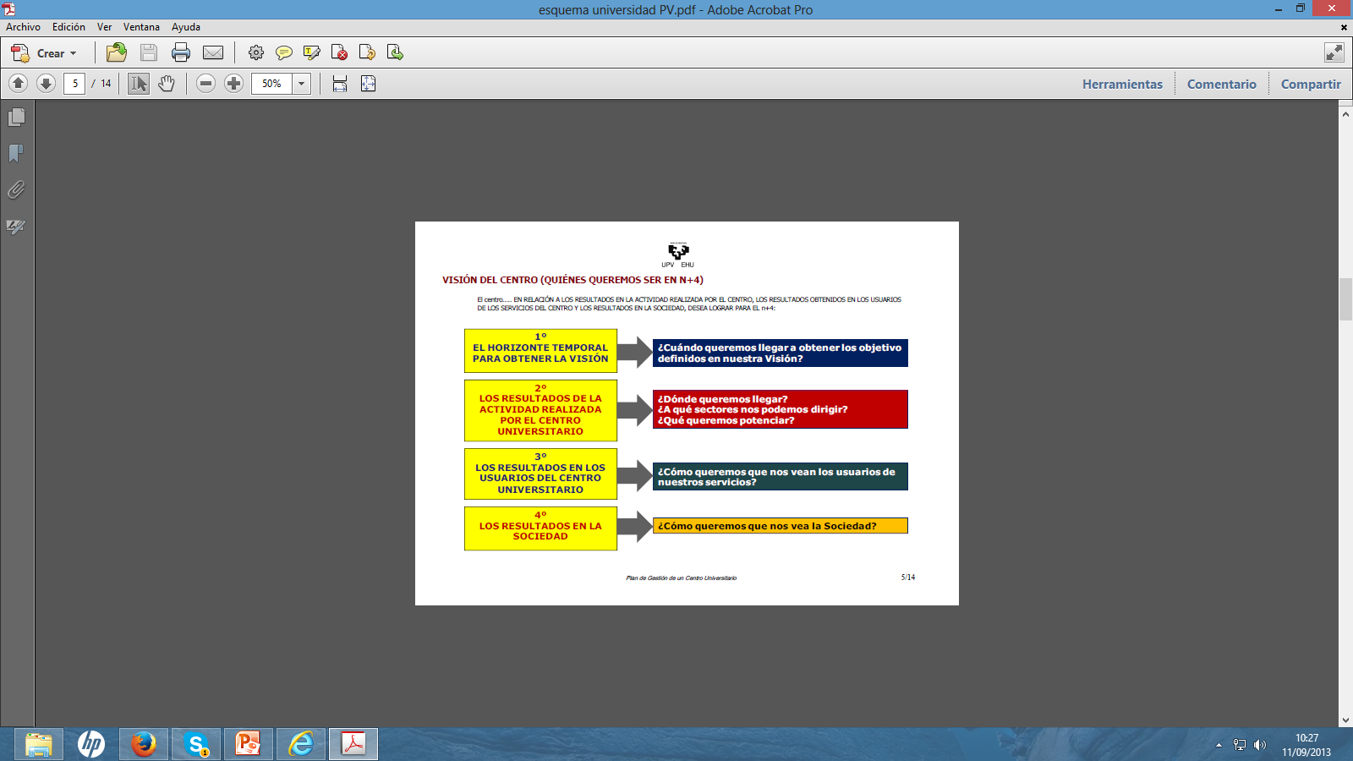
VISION PARA EL 2016

Slide 6
ADN de nuestra Visión
Qué: Queremos ser, representa la esencia de la estrategia, debe tener la meta concisa y ambiciosa que se logrará con la estrategia seleccionada.
Cómo: lo vamos a conseguir, es la propuesta de valor a de atraer o tener en cuenta a todos los grupos de interés para conseguir el apoyo de todos. Cual es el enfoque diferenciador de nuestro centro. Qué actividades vamos a llevar a cabo para hacerles llegar esa propuesta de valor diferenciada. Como el centro se compromete satisfacer de manera diferenciada las necesidades y expectativas de los alumnos, familia y sociedad. Cuales son los FCE de esa propuesta estratégica.
Cuándo: El horizonte temporal: para cuando queremos conseguir alcanzarla

Slide 7
Factores críticos o claves de éxito
Los FCE son aquellos factores, impulsores que serán determinantes para alcanzar los resultados planificados para alcanzar la Visión.
En todas las organizaciones hay actividades que son críticas para lograr ventajas diferenciales a largo plazo y que deberán estar recogidas en la propuesta de valor : la estrategia.
Cada objetivo estratégico debería tener asociados o identificados sus factores críticos o claves de éxito.
Por lo tanto los FCE se identifican después de tener concretada: la Misión, Visión, Valores y Propuesta de valor.

Slide 8
VALORES
Valores personales
Qué 5 valores representan mejor quienes somos.
Valores organizativos
Qué 5 valores describen mejor como funciona
nuestro departamento y el centro
Valores centrales o fundamentales
Qué 5 valores, creencias, principios e ideas de cómo han de hacerse las cosas de manera ética y profesional.
¿Nuestros comportamientos diarios son coherentes con los valores centrales?
- ¿Entendemos que nuestra forma de actuar de acuerdo a esos valores ideales contribuirá al éxito de todos, a cumplir con la Misión del centro?
¿los valores que defendemos como ideales son los mismos en todos las personas del centro en todos sus niveles, los medimos?

Slide 9
Entender valores
VALOR: TRABAJO EN EQUIPO
Qué entendemos
Qué esperamos
Implicación activa de los profesores
Colaboración estrecha entre personas o departamentos
Intercambiar toda la información clave
- Que los profesores colaboren, apoyen, se impliquen el logro de los objetivos del grupo, del centro.
- Que los profesores aporten nuevas ideas para mejorar

Slide 10
Puntos fuertes y débiles de nuestra cultura
FUERTES
DEBILES

Slide 11
OBJETIVO DEL DAFO
El principal objetivo de un análisis DAFO es ayudar a una organización a encontrar sus factores estratégicos críticos, para una vez identificados, usarlos y apoyar en ellos los cambios organizacionales.

Slide 12
Identificar la situación externa del centro:
Amenazas y Oportunidades A/O
Análisis de los alumnos y familias tanto del centro como fuera de él.
Análisis de otros centros y de su posible competencia
Evaluación de proveedores, transportes
Análisis de cómo las decisiones de los grupos de interés (administración, gobierno, sindicatos, gremios, comunidad) pueden afectar al centro.
Analizar aspectos demográficos, políticos, legislativos, socioculturales, económicos, tecnológicos, etc.
Estudio de las variables macroeconómicas: paro, etc
Alumnos, familias: por qué nos prefieren, o no nos prefieren
Organismos legisladores o reguladores de nuestra actividad: Quienes son, como afectan a nuestro funcionamiento.

Slide 13
Identificar la situación interna:
Fortalezas y Debilidades F/D
Análisis de los recursos humanos ( cualificación ), económicos (distribución del presupuesto) , instalaciones, etc.
Análisis del sistema de la comunicación interna
Análisis de la imagen del centro
Análisis de los procesos educativos
Análisis del servicio de atención a alumnos con NEE
Análisis de los servicios que presta el IES con respecto a otros centros
Situación de los servicios
Estrategia publicidad y promoción.
Planificación financiera
Capacidad de realización de actividades extraescolares
Recursos disponibles
Estructura organizacional
Tecnología implantada
El sistema de control de gestión

Slide 14
QUÉ FACTORES ANALIZAMOS
ANALISIS INTERNO:
- Liderazgo
Estrategia
Personas
Alianzas/recursos
Procesos
Servicio educativo
ANALISIS EXTERNO:
- Sector educativo
La economía
La demografía
Competencia
La Política
La legislación: LOMCE, PRL,

Slide 15
ANALISIS DAFO
INTERNO CONTROLABLE |  | EXTERNO NO CONTROLABLE
D | Describe los factores en los cuales poseemos una posición desfavorable respecto a otros centros. | A | Describen los factores actuales o futuros que pueden poner en peligro la supervivencia o buen funcionamiento del centro.
F | Describe los recursos y las destrezas que ha adquirido el centro, ¿en qué nos diferenciamos?, ¿Qué sabemos hacer mejor? | O | Describen las oportunidades que tenemos para crecer y mejorar y que necesitamos reconocer a tiempo.

Slide 16
EL ANALISIS CAME
Nos ayudará a identificar a partir del DAFO las posibles alternativas estratégicas del IES, nos permite comparar las posibles estrategias viables.

Slide 17
DECISIONES CAME
CORREGIR
DEBILIDADES
AMENAZAS
FORTALEZAS
OPORTUNIDADES
AFRONTAR
MANTENER
EXPLOTAR

Slide 18
ESTRATEGIAS CAME-DAFO
ANALISIS |  | EXTERNO
 |  | OPORTUNIDADES | AMENAZAS
I N T E R N O | FORTALEZAS | OFENSIVAS (FO) Qué podemos hacer para maximizar nuestras Fortalezas de manera que podamos lograr el máximo aprovechamiento de las Oportunidades | DEFENSIVAS (FA) ¿Qué podemos hacer para minimizar el impacto negativo de las Amenazas identificadas en el entorno, mediante el máximo aprovechamiento de nuestras Fortalezas?.
 | DEBILIDADES | REORIENTACIÓN O ADAPTATIVAS (DO) ¿Qué podemos hacer para minimizar el impacto negativo que pueden tener nuestras debilidades, en el máximo aprovechamiento de las Oportunidades?. | SUPERVIVENCIA (DA) ¿Qué debemos hacer para reducir los efectos negativos que pueden tener nuestras Debilidades, ante las Amenazas que hemos identificado en el entorno?.

Slide 19
MATRIZ DAFO/CAME | FORTALEZAS F1:__________________ F2:__________________ F3:__________________ | DEBILIDADES D1:__________________ D2:__________________ D3:__________________
OPORTUNIDADES O1:______________ O2:______________ O3:______________ | ESTRATEGIAS (FO) 1:_______________ 2:_______________ 3:_______________ | ESTRATEGIAS (DO) 1:___________________ 2:___________________ 3:__________________
AMEZAZAS A1:_______________ A2:_______________ A3:_______________ | ESTRATEGIAS (FA) 1:________________ 2:________________ 3:________________ | ESTRATEGIAS (DA) 1:__________________ 2:__________________ 3:__________________

